Slide 1
PROCESO DE VENTA
CORDOVA CASTRO MARIA
TORRES GONZALES ROGGER

Slide 2
PROCESO DE VENTA
HEMOS DESARROLLADO UN MODELO DE BASE DE DATOS PARA UN PROCESO DE VENTA DE UNA EMPRESA X.

Slide 3
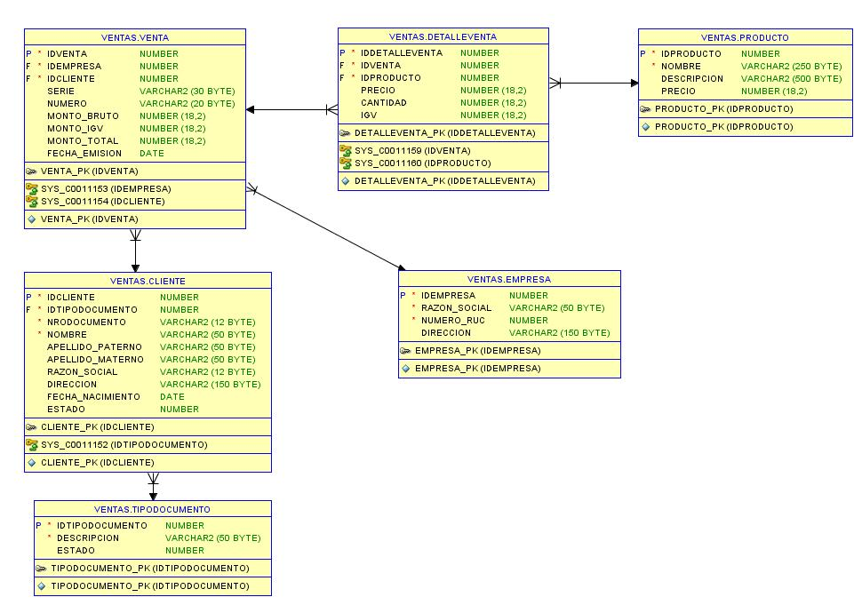
MODELO DE DATOS

